Slide 1
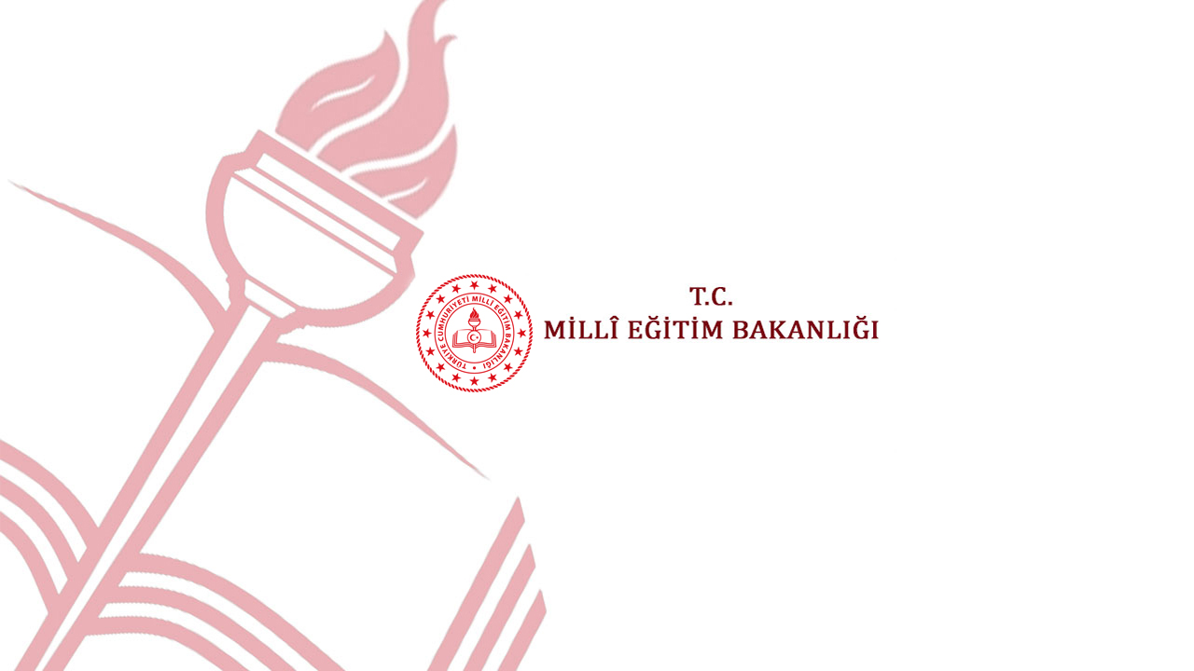
Meslekî ve Teknik Eğitim
Genel Müdürlüğü

Slide 2
MESLEKİ EĞİTİM MERKEZİ PROGRAMI (ÇIRAKLIK EĞİTİMİ)
PROJENİN ADI
Mesleki Eğitimi Tanıtma ve Yaygınlaştırma Projesi (METYAP)
PROJENİN AMACI
Mesleki Eğitim Merkezi Programının Tanıtımı Yoluyla İşletmelerin Nitelikli Eleman İhtiyacının Karşılanması
PROJE PAYDAŞLARI
TOBB-TESK-UNİCEF-İLO
PROJENİN SÜRESİ
15 Ocak – 16 Temmuz 2021

Slide 3
MESLEKİ EĞİTİM MERKEZİ PROGRAMI (ÇIRAKLIK EĞİTİMİ)
PROJENİN TANITIMI
81 ildeki TESK ve TOBB’a bağlı oda temsilcileri, Organize Sanayi Bölge Müdürlükleri ve sektör temsilcilerinin katılımı ile yapılacak faaliyetlerde Bakanlığımız 2023 Eğitim Vizyonu ve 6764 sayılı kanun ile mesleki eğitim (çıraklık) sisteminde yapılan yenilikler, mesleki eğitim merkezi programının özellikleri, usta öğreticilik belgesi ve önemi, çıraklık eğitim sisteminin İşletmeler açısından faydaları paylaşılacak.

Slide 4
MESLEKİ EĞİTİM MERKEZİ PROGRAMI (ÇIRAKLIK EĞİTİMİ)
6764 sayılı Kanun ile
Çıraklık eğitimi zorunlu eğitim kapsamına alınmış ve
Mesleki Eğitim Merkezleri
Mesleki ve Teknik Ortaöğretim Kurumu
olarak yapılandırılmıştır.

Slide 5
MESLEKİ EĞİTİM MERKEZİ PROGRAMI (ÇIRAKLIK EĞİTİMİ)
1739 Sayılı Milli Eğitim Temel Kanunu
Madde 26- Ortaöğretim; ilköğretime dayalı dört yıllık zorunlu örgün veya yaygın öğrenim veren genel, mesleki ve teknik öğretim kurumları ile mesleki eğitim merkezlerinin tümünü kapsar. Bu okul ve kurumları bitirenlere, bitirdikleri programın özelliğine göre diploma verilir. Ancak mesleki eğitim merkezi öğrencilerinin diploma alabilmeleri için Millî Eğitim Bakanlığınca belirlenen fark derslerini tamamlaması zorunludur.

Slide 6
MESLEKİ EĞİTİM MERKEZİ PROGRAMI (ÇIRAKLIK EĞİTİMİ)
Mesleki Eğitim Merkezinde okuyan öğrencilerden Meslek Lisesi mezunu olmak isteyenlerin almaları gereken fark dersleri Talim ve Terbiye Kurulunun 19.07.2019 tarihli ve 18 sayılı kararı ile kabul edilmiş ve 2019-2020 eğitim ve öğretim yılından itibaren DİPLOMA PROGRAMI uygulanmaya başlanmıştır.
Mesleki eğitim merkezlerinden önceki yıllarda kalfalık ve ustalık belgesi almış olanların da fark derslerini tamamlayıp Meslek Lisesi diploması alabilmeleri için 14.08.2020 tarihi itibariyle TELAFİ PROGRAMI başlatılmıştır.

Slide 7
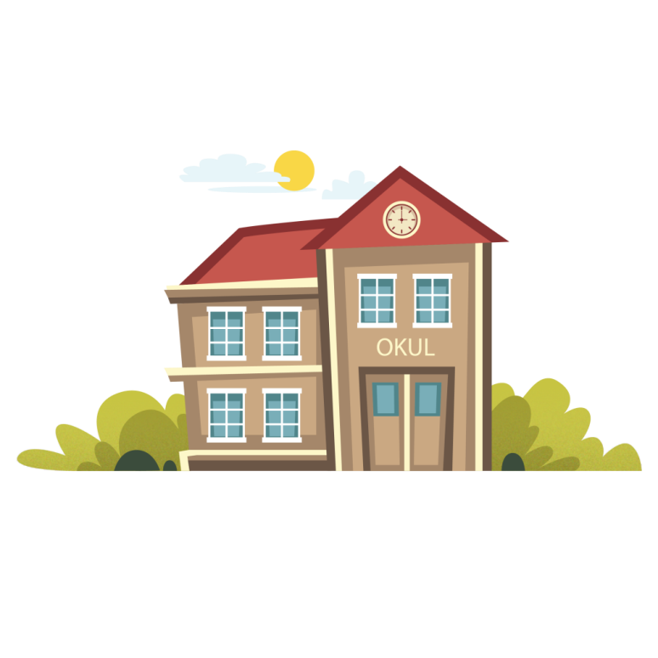
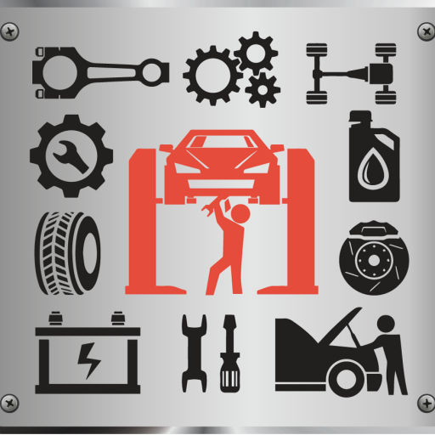
MESLEKİ EĞİTİM MERKEZİ PROGRAMI (ÇIRAKLIK EĞİTİMİ)
Mesleki eğitim merkezi programı; Okulda verilen teorik eğitim ile işletmelerde yapılan pratik eğitimin bir bütünlük içerisinde uygulandığı, bireyleri bir mesleğe hazırlayan, mesleklerinde gelişmelerine olanak sağlayan, Kalfalık/Ustalık belgesine ve diplomaya götüren program türüdür.
Çırak öğrenciler haftada;
1 veya 2 gün
okulda teorik eğitim,
4 veya 5 gün
işletmelerde pratik eğitim alırlar.

Slide 8
MESLEKİ EĞİTİM MERKEZİ PROGRAMI (ÇIRAKLIK EĞİTİMİ)
İkili Mesleki Eğitim Yönergesi
Mesleki eğitim merkezi programlarının uygulandığı mesleki ve teknik eğitim okul ve kurumları ile sektör arasında yapılan iş birliği protokolü çerçevesinde, ikili mesleki eğitim programları uygulanmaktadır.
Bu Yönerge kapsamında işletme ile okul arasında bir protokol imzalanmakta ve öğrenciler haftada 2 gün okulda teorik eğitim 3 veya 4 gün ise işletmede pratik eğitim almaktadır.

Slide 9
MESLEKİ EĞİTİM MERKEZİ PROGRAMI (ÇIRAKLIK EĞİTİMİ)
9. Sınıf
EĞİTİM SÜRESİ
4 YILDIR
10. Sınıf
11. Sınıf
11. Sınıf sonunda yapılan Beceri Sınavında başarılı olanlara
KALFALIK BELGESİ
12. Sınıf
12. Sınıf sonunda yapılan Beceri Sınavında başarılı olanlara
USTALIK BELGESİ ve DİPLOMA

Slide 10
MESLEKİ EĞİTİM MERKEZİ PROGRAMI (ÇIRAKLIK EĞİTİMİ)
KAYIT ŞARTLARI NELERDİR?
En az ortaokul veya imam-hatip ortaokulunu bitirmiş olmak.
Sağlık durumu ilgili mesleğin öğrenimine elverişli olmak. Bu durum, gerektiğinde, sağlık/sağlık kurulu raporuyla belgelendirilir.
Kayıt olacağı meslek dalı ile ilgili bir işyeriyle sözleşme imzalamak. Sözleşme imzalanacak işyerinde Usta Öğreticilik belgesine sahip usta olması gerekir.
YAŞ SINIRI YOKTUR !
KAYITLAR
YIL BOYU DEVAM EDER !

Slide 11
MESLEKİ EĞİTİM MERKEZİ PROGRAMI (ÇIRAKLIK EĞİTİMİ)
İŞLETMELERİN GÖREV VE SORUMLULUKLARI NELERDİR?
Öğrenciye, asgari ücretin net tutarının %30 undan az olmayacak şekilde ücret ödemek,
Öğrencinin pratik eğitiminden sorumlu olacak Usta Öğretici görevlendirmek,
İşletmelerde mesleki eğitim, staj ve tamamlayıcı eğitim gören öğrenciler, işyerlerinin şartlarına ve çalışma düzenine uymak zorundadırlar.

Slide 12
MESLEKİ EĞİTİM MERKEZİ PROGRAMI (ÇIRAKLIK EĞİTİMİ)
İŞLETMEYE FAYDALARI NELERDİR?
Eğitim süresince öğrencinin SGK (İş kazası ve meslek hastalığı ile Genel Sağlık Sigortası) primleri devlet tarafından karşılanır.
Öğrenciye ödenebilecek en az ücretin 1/3’i veya 2/3’si devlet katkısı olarak işletmeye geri ödenir.
Çalışan sayısı 20’den az ise 2/3’si
Çalışan sayısı 20 ve üzerinde ise 1/3’i

Slide 13
MESLEKİ EĞİTİM MERKEZİ PROGRAMI (ÇIRAKLIK EĞİTİMİ)
ÇIRAK ÖĞRENCİLER ÇALIŞAN DEĞİLDİR!!!
4857 sayılı İş Kanunu
Madde 4- Aşağıda belirtilen işlerde ve iş ilişkilerinde bu Kanun hükümleri uygulanmaz;
f) Çıraklar hakkında,
3308 sayılı Mesleki Eğitim Kanunu
Madde11- Aday çırak ve çırak; öğrenci statüsünde olup, öğrencilik haklarından yararlanır. Bunlar işyerinde çalışan işçi sayısına dahil edilmezler.

Slide 14
ÜCRET VE SOSYAL GÜVENLİK
30. MESLEKİ EĞİTİM KURULU
Karar No: 1
3308 sayılı Mesleki Eğitim Kanunu kapsamındaki meslek alan/dallarında, mesleki ve teknik eğitim okul ve kurumları öğrencilerine verilen işletmede mesleki eğitim, staj, çıraklık, kalfalık ve ustalık eğitimlerinde; bir program dâhilinde, usta öğretici gözetiminde ve gerekli iş sağlığı ve güvenliği tedbirlerinin alınması şartıyla tehlikeli ve çok tehlikeli işler sınıfında yer alan işler ve iş yerlerinde mesleki eğitim alabilirler ve bu ortamlarda bulunabilirler.

Slide 15
MESLEKİ EĞİTİM MERKEZİ PROGRAMI (ÇIRAKLIK EĞİTİMİ)
USTA ÖĞRETİCİLİK BELGESİ (İş Pedagojisi Kursu)
Ustalık veya işyeri açma belgesine sahip olanlar ile en az ön lisans seviyesinde mesleki eğitim almış olanlar, okul ve kurumlarca açılan iş pedagojisi kursuna katılabilirler. İş pedagojisi kursu uzaktan eğitim yolu ile de düzenlenebilir ve sınavları e-Sınav şeklinde yapılabilir. Kursu başarı ile tamamlayanlara usta öğreticilik belgesi verilir.

Slide 16
MESLEKİ EĞİTİM MERKEZİ PROGRAMI (ÇIRAKLIK EĞİTİMİ)
USTA ÖĞRETİCİLİK BELGESİ (İş Pedagojisi Kursu)
İşletmeye çırak öğrenci alabilmek için işyerinde usta öğreticilik belgesine sahip usta bulunmalıdır. Bunun için 40 saatlik iş pedagojisi kursuna katılmak ve kurs sonunda yapılan sınavdan başarılı olmak gerekmektedir.
İş pedagojisi kursu yüz yüze veya uzaktan eğitim yoluyla yapılabilmektedir.

Slide 17
MESLEKİ EĞİTİM MERKEZİ PROGRAMI (ÇIRAKLIK EĞİTİMİ)
ÇALIŞANLARIN BELGELENDİRİLMESİ
Milli Eğitim Bakanlığı Önceki Öğrenmelerin Tanınması, Denklik Ve Ölçme Değerlendirme İşlemleri İle İlgili Usul Ve Esaslara İlişkin Yönerge
Yönerge hükümlerine göre çalıştığı iş ile ilgili süreyi SGK hizmet dökümü ile belgelendirenler Kalfalık ve Ustalık Sınavlarına başvuru yapabilirler.

Slide 18
MESLEKİ EĞİTİM MERKEZİ PROGRAMI (ÇIRAKLIK EĞİTİMİ)
BAŞVURU ŞARTLARI NELERDİR?
22 Yaşını bitirmiş olmak,
En az İlkokul mezunu olmak,
Mesleğinde SGK’lı olarak çalışmış veya eğitim almış olmak.

Slide 19
MESLEKİ EĞİTİM MERKEZİ PROGRAMI (ÇIRAKLIK EĞİTİMİ)
BAŞVURU ŞARTLARI NELERDİR?
Başvuru tarihinde; mesleklerinde en az 5 yıl SGK’lı olarak çalışmış olduğunu belgelendirenler öncelikle kalfalık sınavına, kalfalık sınavında başarılı olanlar ise bir dönem sonra ustalık sınavına alınırlar.
SGK’lı çalışmışlık süresi 5 yıldan az olanlar kalfalık sınavına alınırlar.

Slide 20
MESLEKİ EĞİTİM MERKEZİ PROGRAMI (ÇIRAKLIK EĞİTİMİ)
SINAV DÖNEMLERİ VE SINAVLARIN YAPILIŞ ŞEKLİ NASILDIR?
Kalfalık ve ustalık sınavları, her yıl şubat, nisan, haziran, ağustos, ekim ve aralık aylarında, il millî eğitim müdürlüklerince il merkezi ve ilçelerde belirlenen okul/kurum veya işletmelerde gerçekleştirilir.
Adaylar teorik ve beceri sınavı olmak üzere iki sınava tabi tutulurlar.
Yapılan bu yeni düzenleme ile kalfalık/ustalık belgesine ihtiyacı olan çalışanların daha kısa sürede belgeye ulaşabilmeleri sağlanmıştır.

Slide 21
MESLEKİ EĞİTİM MERKEZİ PROGRAMI (ÇIRAKLIK EĞİTİMİ)
SINAV DÖNEMLERİ VE SINAVLARIN YAPILIŞ ŞEKLİ NASILDIR?
Teorik sınavlar e-Sınav şeklinde yapılmaktadır.
Beceri sınavları ise her meslek dalı için hazırlanmış Beceri Sınavı Değerlendirme Kriterleri doğrultusunda kamera kaydı altında yapılmaktadır. (Sınav komisyonlarında oda temsilcileri de bulunur)
Teorik sınava girmek ve beceri sınavından en az 50 almak şartıyla, teorik sınavın %40’ı ile beceri sınavının %60’ının toplamı 50 ve üzeri olanlar başarılı sayılır.

Slide 22
MESLEKİ EĞİTİM MERKEZİ PROGRAMI (ÇIRAKLIK EĞİTİMİ)
MESLEKİ EĞİTİM MERKEZLERİNDE
3308 sayılı Mesleki Eğitim Kanunu Çıraklık Eğitimi Uygulamaları Kapsamında Bulunan,
33 Alan 181 meslek dalında
Kalfalık/Ustalık Belgesi ile Diploma
verilmekte olup
Mezuniyet sonrası istihdam oranı yaklaşık %90’lar seviyesindedir.

Slide 23
MESLEKİ EĞİTİM MERKEZİ PROGRAMI (ÇIRAKLIK EĞİTİMİ)
3308 sayılı Mesleki Eğitim Kanunu Çıraklık Eğitimi Uygulamaları Kapsamında Olmayan Meslek Dallarının Kapsama Alınması ve
Mesleki ve Teknik Ortaöğretim Kurumları bünyesinde mesleki eğitim merkezi (MEMP) programı açılması için;
İl İstihdam ve Mesleki Eğitim Kurulu Kararı ile Bakanlığa teklifte bulunulması gerekmektedir.
Ayrıca, meslek dalı açma teklifleri meslek odalarının bağlı olduğu TESK veya TOBB aracılığıyla Genel Müdürlüğümüze gönderilebilmektedir.

Slide 24
MESLEKİ EĞİTİM MERKEZİ PROGRAMI (ÇIRAKLIK EĞİTİMİ)
5/7/2019 tarihli Resmî Gazete’de yayımlanan 7180 sayılı Bazı Kanun ve Kanun Hükmünde Kararnamelerde Değişiklik Yapılmasına Dair Kanun ile;
5580 Sayılı Özel Öğretim Kurumları Kanunun 2 inci maddesinin birinci fıkrasının (b) bendindeki kurumlar arasına mesleki eğitim merkezi eklenmiş,
Ayrıca aynı fıkranın (r) bendinde mesleki eğitim merkezleri; Çıraklık, kalfalık ve ustalık eğitimi ile mesleki ve teknik kurs programlarının uygulandığı özel öğretim kurumu olarak tanımlanmıştır.

Slide 25
TEŞEKKÜRLER

